Slide 1
Android studio单元测试&UI测试&
Tinker热修复方法的简要说明和算法演示
TEC-深圳技术部-MAET-韩旭

Slide 2
What is Unit Testing?
单元测试（Unit Testing）又称为模块测试, 是针对程序模块（软件设计的最小单位）来进行正确性检验的测试工作。程序单元是应用的最小可测试部件。
在面向对象编程中，最小单元就是方法，包括基类（超类）、抽象类、或者派生类（子类）中的方法。

Slide 3
Why we use Unit Testing?
单元测试的目标是隔离程序部件并证明这些单个部件是正确的。
单元测试在软件开发过程的早期就能发现问题。

Slide 4
Android studio上的单元测试框架
Java单元测试框架：Junit、Mockito、Powermock等；
Android：Robolectric、AndroidJUnitRunner、Espresso等。
Powermock是对Mockito的一种扩展，增加了Mockito所不支持的对静态方法、构造方法、私有方法以及 Final 方法的模拟。
Espresso作为Google推出的Instrumentation UI测试框架，在API支持方面有着天然的优势，在推出后很大程度上替代了Robolectric 。而Robolectric由于只在Java虚拟机中运行，速度很快，虽然在API支持上无法和Espresso相比，但速度有很大优势。
AndroidJUnitRunner: An Instrumentation that runs JUnit3 and JUnit4 tests against an Android package (application).

Slide 5
JUnit
JUnit是一个强大的java单元测试框架，多数Java的开发环境都已经集成了JUnit作为单元测试的工具,包括Android Studio。
其他的测试框架，例如Mockito、espresso等可以配合Junit/AndroidJunitRunner在Android Studio上完成单元测试和ui测试。
Junit框架通过其实现的断言和注解来快速完成测试用例的编写。
Notes:
断言是编写测试用例的核心实现方式，即期望值是多少，测试的结果是多少，以此来判断测试是否通过。
@Before 初始化方法
@After 释放资源
@Test 测试方法，在这里可以测试期望异常和超时时间
@Rule 允许灵活添加或重新定义测试类中的每个测试方法的行为

Slide 6
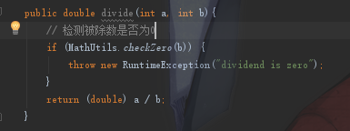
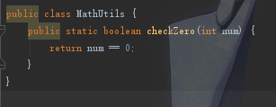
依赖隔离
依赖隔离，这是单元测试中一个非常重要的概念。一个单元的代码，通常会有各种依赖。写单元测试时，应该把这些依赖隔离，让每个单元保持独立。
举例：
Notes:
如果我们要测试上述一个除法方法，是否正确执行。
这里在执行时对除数进行了一个是否为0的判断，逻辑是没有错误的。
但如果这里的判断逻辑写错了或者是一些更加复杂的逻辑？
更者可能是在Junit测试时，使用了Android库或者jni native方法，那么就会报错。
以上原因都将会影响单元测试的结果。

Slide 7
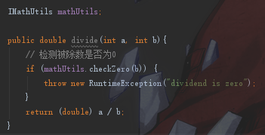

依赖隔离
那如何消除这些依赖呢？
上述代码为了适配测试而进行的一种改进：
Notes:
我们可以在这个类的构造方法中传入一个IMathUtils的派生类。
在执行单元测试时，我们传入一个测试用的IMathUtilsTest，保证在测试时其能够正确执行就可以了。
但这就意味着我们要对每个测试中的每个依赖都去实现一个单元测试类。
这就等于拷贝多一份代码，并且写各种接口，而且不能保证单元测试的类一定正确。

Slide 8
Mock的引入和Mockito框架
为了解决上述情况，我们就要引入Mock(模仿)概念。
在单元测试mock可以模拟返回数据，也可以模拟接口/方法的行为。
而Mockito框架则正是为了依赖隔离而出现的。
在build.gradle中添加
dependencies { // mockito test testCompile “org.mockito:mockito-core:2.7.1” }
来开始使用Mockito

Slide 9
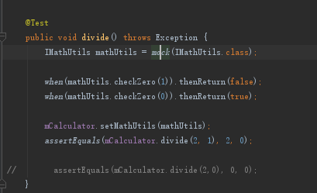
Mockito框架的使用
对上述例子使用Mockito框架来完成依赖隔离：
Notes:
mock(IMathUtils.class)生成IMathUtils类的模拟对象(称mock对象)。这个mock对象调用任何方法都不会被实际执行；
被mock出来的对象如果不指定其方法的特定行为时，会返回其方法的返回值的默认值。void方法将什么都不做，对象方法将返回null等。
when(mathUtils.checkZero(1)).thenReturn(false)，当调用checkZero(num)并且num==1，返回false，这里mockito模拟了checkZero()行为，并模拟了返回数据；

Slide 10
Mockito框架的进一步使用
除了上述所说的用来依赖隔离之外，还可以用来：
验证方法调用
指定mock对象的某些方法的行为
由于mork出来的对象如果不指定其方法的特定行为时，会返回其方法的返回值的默认值。void方法将什么都不做，对象方法将返回null等。
但我们也能使用spy()方法去创建一个是调用真实逻辑的对象。
Notes:
类似anyString，还有anyInt, anyLong, anyDouble等等。
anyObject表示任何对象。
any(clazz)表示任何属于clazz的对象。
还有非常有意思也非常人性化的anyCollection，anyCollectionOf(clazz), anyList(Map, set), anyListOf(clazz)等等
doAnswer
doNothing
doThrow
doCallRealMethod

Slide 11
Espresso
谷歌官方推出的一个Android ui测试框架，功能强大。不仅能够测试简单的ui操作，如输入指定字符、点击操作等，还能够对adapterView（ListView、GridView等）、RecyclerView等进行大量指定动作（滚动到指定位置、点击指定item等）进行测试。

Slide 12
开始使用Espresso
在build.gradle中添加依赖
androidTestCompile 'com.android.support.test:runner:0.4' // Set this dependency to use JUnit 4 rules androidTestCompile 'com.android.support.test:rules:0.4' // Set this dependency to build and run Espresso tests androidTestCompile 'com.android.support.test.espresso:espresso-core:2.2.1' // Set this dependency to build and run UI Automator tests androidTestCompile 'com.android.support.test.uiautomator:uiautomator-v18:2.1.2' // set this dependency to test recyclerView androidTestCompile 'com.android.support.test.espresso:espresso-contrib:2.2.1‘
添加之后由于引入相同包的不同版本会发生冲突，在build.gradle中添加强制依赖解析
configurations.all { resolutionStrategy.force 'com.android.support:support-annotations:23.0.1' resolutionStrategy.force 'com.android.support:recyclerview-v7:23.0.1' resolutionStrategy.force 'com.android.support:support-v4:23.0.1' }
然后build.gradle的defaultConfig中加入
testInstrumentationRunner "android.support.test.runner.AndroidJUnitRunner"

Slide 13
开始使用Espresso
完成上述步骤后，由于引入的依赖所支持的最低API版本可能与在app的AndroidMainfest文件中不一致，所以，你可以在androidTest目录下新建一个AndroidMainfest，使用如下代码来完成对可支持的API版本进行重写：
tools:overrideLibrary="android.support.test.uiautomator.v18"
同时，也可以在此目录下建立独立的测试资源来完成测试。

Slide 14
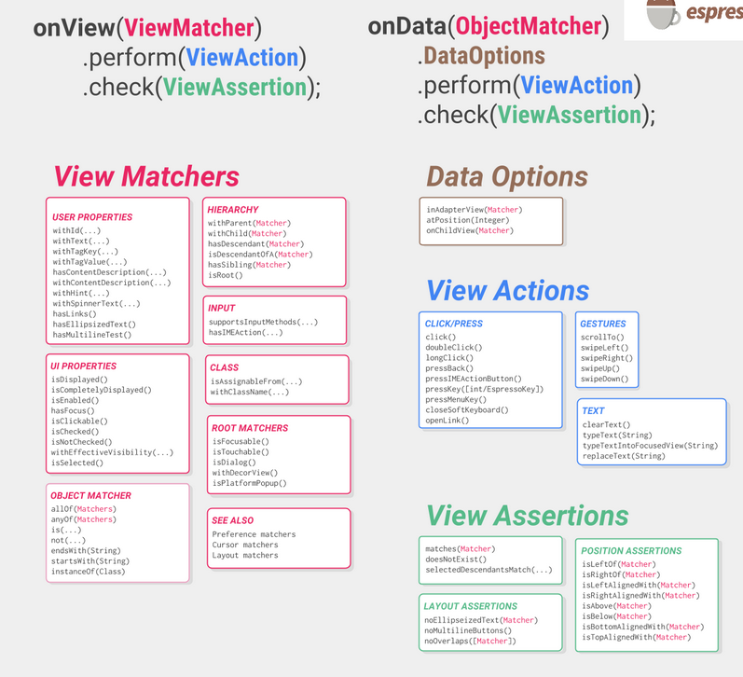
Espresso能做些啥？

Slide 15
强大的Espresso
onView(final Matcher<View> viewMatcher):根据指定的条件来找到指定的view。
perform(final ViewAction... viewActions)：给指定View进行指定的操作。
check(final ViewAssertion viewAssert)：对指定的view进行指定断言的check操作。
对与AdapterView来说，由于其是使用Adapter来动态加载数据，并且大部分时间都是只有其中一部分显示在屏幕上，对于那些没有显示的view，我们无法通过onView找到他。
这时，我们就需要用到onData(Matcher<? extends Object> dataMatcher)。
onData与onView不同，onView是关注于已经匹配到的目标控件，而onData是关注于adapterView的数据。
其可以从两个方法的参数中可以证明。
对于onData中的条件，我们除了可以使用一些已经封装好的Matcher之外，我们还可以自定义Matcher。

Slide 16
强大的Espresso
而对于RecyclerView来说，由于他使用的是一个RecycledViewPooll来进行viewHolder的复用，不属于AdapterView，所以无法使用onData去操作他。
我们可以通过以下两种方法来对其进行测试：
1、导入android.support.test.espresso.contrib包，使用其中的RecyclerViewActions来对其执行指定操作。
2、自定义RecyclerViewMatcher以及相应的ViewActions来完成与上述方法一致的功能。

Slide 17
具体Espresso使用
真机演示

Slide 18
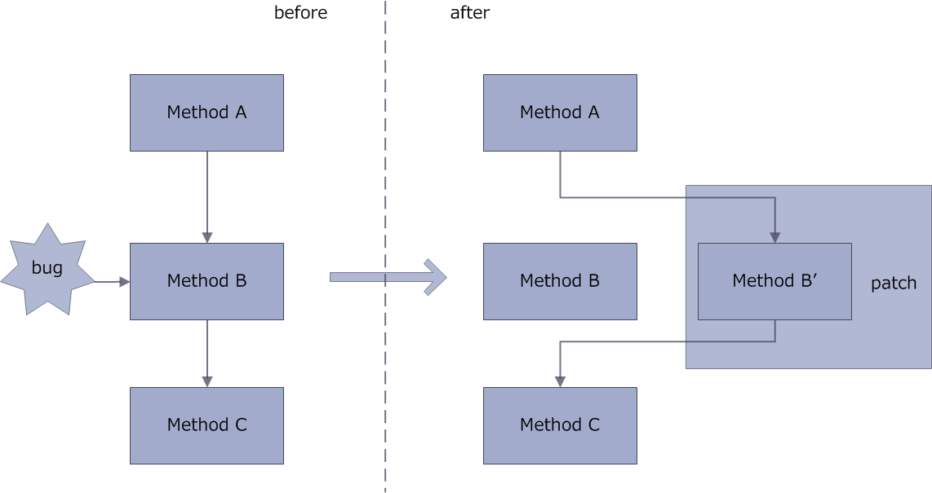
Tinker热修复
Tinker热修复是微信近期推出的一套新的基于bytecode层面的热修复方法。
其与AndFix的区别在于：
AndFix是基于Native层，其是基于native方法的hook替换来实现的。
Tinker与Qzone大补丁方案一致，是基于java层。不同的是Qzone是巧妙的使用类加载器加载多dex时的规则来实现热修复功能。而Tinker使用的是一种特殊的针对dex文件的算法—DexDiff来进行对需修复版本的dex进行增量/减量/替换修改，以达到热修复目的。
Notes:
Dexposed/AndFix；最大挑战在于稳定性与兼容性，而且native异常排查难度更高。另一方面，由于无法增加变量与类等限制，无法做到功能发布级别；
Qzone；最大挑战在于性能，即Dalvik平台存在插桩导致的性能损耗，Art平台由于地址偏移问题导致补丁包可能过大的问题；

Slide 19
Tinker热修复的实现的简要说明
对于Tinker的DexDiff算法的实现，需要对dex文件格式以及bytecode等知识的了解。这里为了方便演示，采用对string_ids(字符串常量池）进行一个简要修复的演示。
DexDiff 使用的思路类似于二路归并算法。
演示：
编写Test类
生成dex文件
查看dex文件的smali代码进行比较
模拟dexdiff算法进行修复

Slide 20

Thank You ！

